Slide 1
Муниципальное автономное учреждение дополнительного образования «Дворец творчества детей и молодежи» «Творческие идеи и находки на этапах организации и проведения мероприятия»
Подготовила: Шмелева А.В
педагог-организатор ДЮЦ «Горка»
Норильск, 2020 г

Slide 2
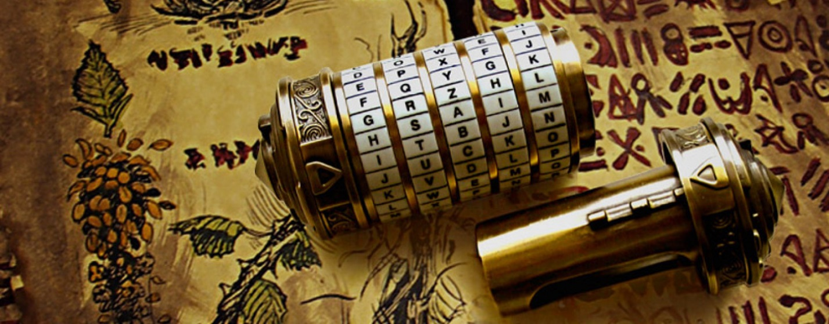
«Quest» в переводе с английского языка- поиск.

Slide 3
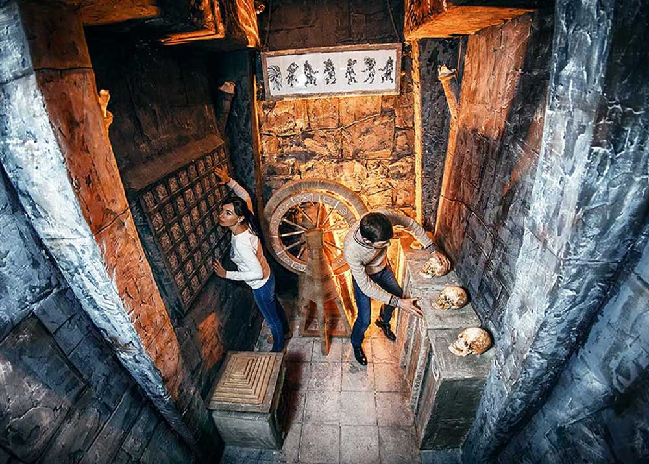
Живой квест не только позволяет каждому участнику проявить свои знания, способности, а так же стимулирует общение и служит хорошим способом сплотить играющих.
В квестах приветствуется элемент соревновательности, а так же эффект неожиданности: неожиданная встреча, таинственность, секретная атмосфера, тематические декорации.

Slide 4
Виды квеста:
Линейные – игра построена по цепочке; разгадав одно задание, участники получают следующее и так до тех пор, пока не пройдут весь маршрут;
Штурмовые – игроки получают основное задание и перечень точек с подсказками, но при этом самостоятельно выбирают пути решения задач;
Кольцевые – представляют собой тот же линейный квест, но замкнутый в круг, команды стартуют с разных точек, которые будут для них финишными

Slide 5
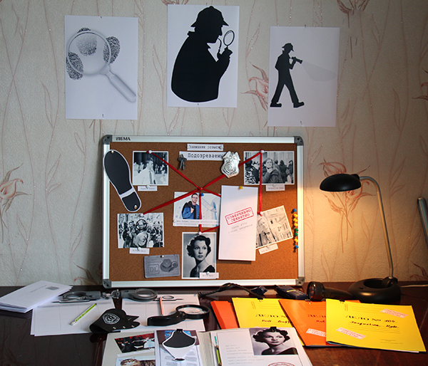
Что нужно для написания увлекательного квеста?
1. Выбрать тему и целевую аудиторию.
2. Написать краткий сюжет.
3. Подобрать подходящие по заданной тематике задания.

Slide 6
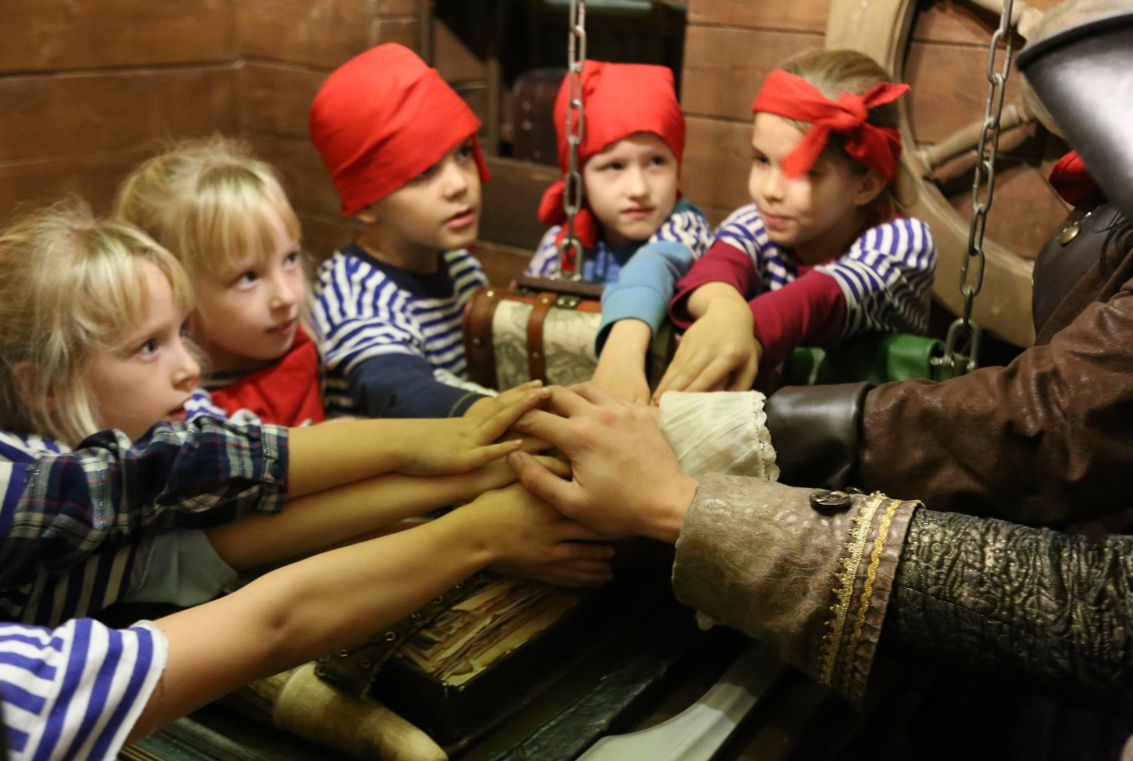
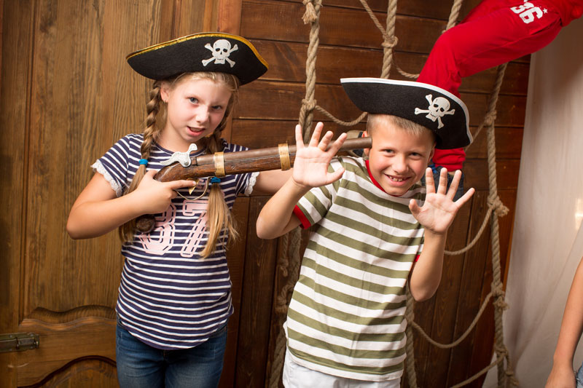
Шаблон квеста
Вступление - начало квеста

Slide 7
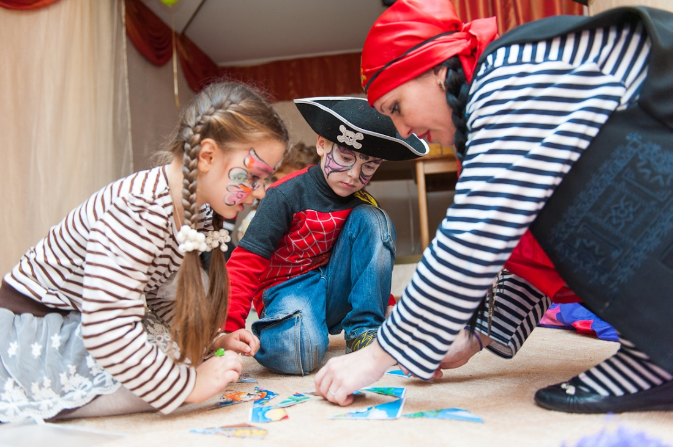
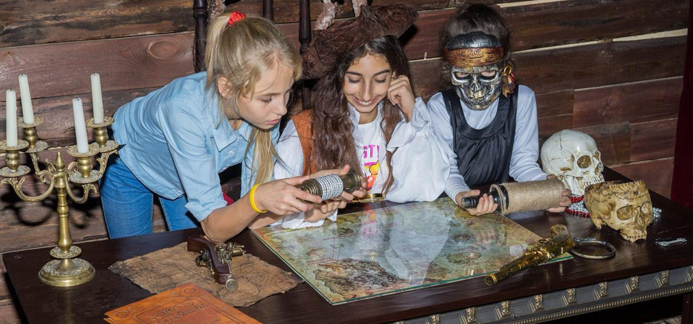
Завязка сюжетной линии

Slide 8
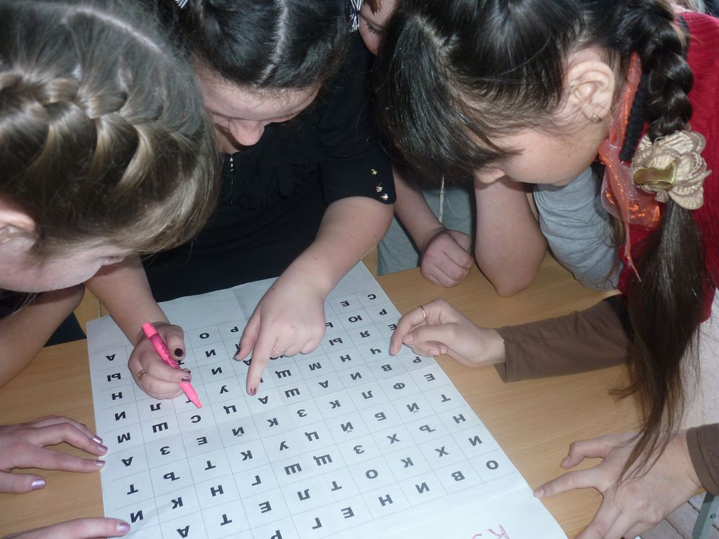
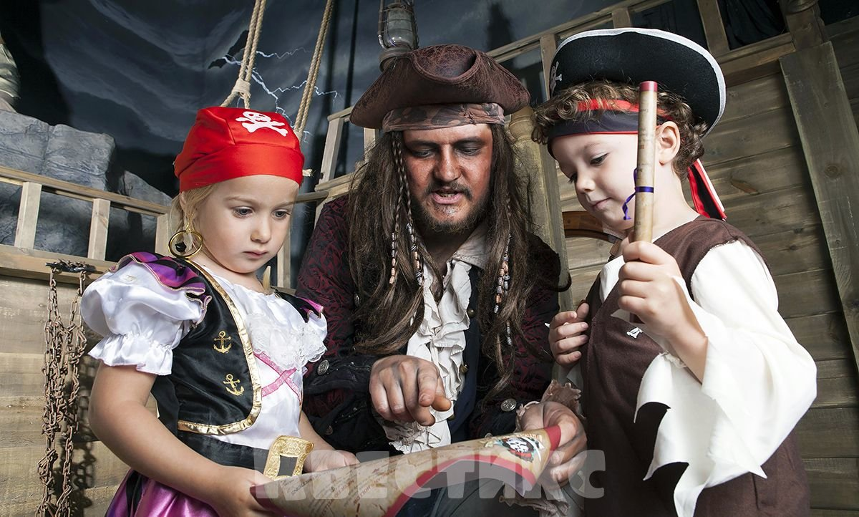
Виды заданий и зашифрованных посланий

Slide 9
Задания квеста
«Стандартное шеститочие» – шифр состоит из точек, которые означают определенную букву

Slide 10
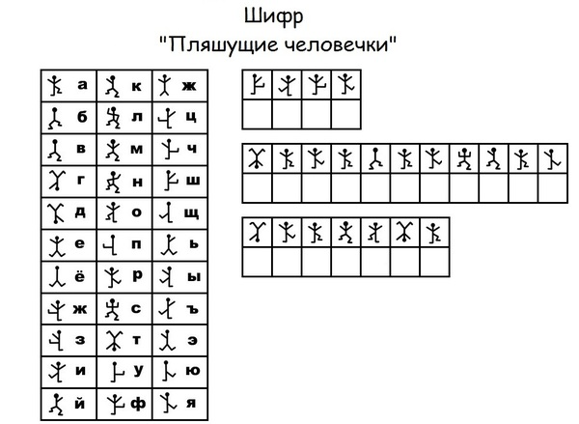
«Пляшущие человечки» – то же самое, что и шеститочие, только вместо точек человечки.

Slide 11
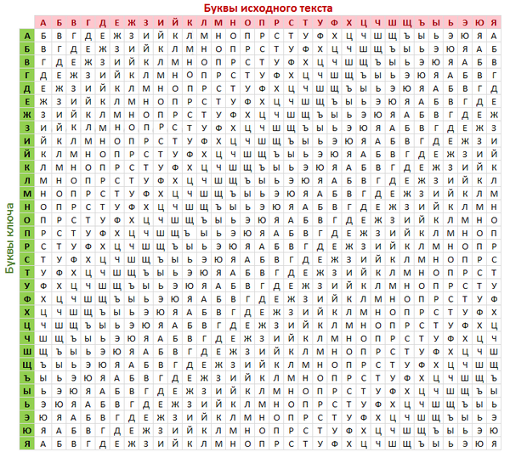
«Буквы исходного текста» – таблица букв, соединяя две буквы, вы получаете одну

Slide 12
«Крестики нолики» – по таблице Х-О определить послание, ниже должны быть границы таблицы по которым участники определят послание

Slide 13
«Перед ней стоящая» – Послание зашифровано буквами перед ними стоящими в алфавите
А Б В Г Д Е Ё Ж З И Й К Л М Н О П Р С Т У Ф Х Ц Ч Ш Щ Ъ Ы Ь Э Ю Я

Slide 14
«Две согласные» – заменяем написанную букву на противоположную ей в таблице
ц | к | н | г | ш | щ | з | х | ф | в
п | р | л | д | ж | ч | с | м | т | б

Slide 15
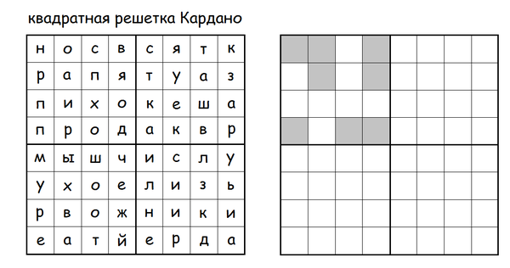
«Решетка Кардано» – есть шаблон таблицы, в нее вы можете зашифровать любое послание, и только положив таблицу с прорезями сверху и поворачивая по часовой стрелке можно прочитать шифр

Slide 16
«Клавиатура» – представьте, что вы не переключили раскладку, поэтому ваше задание будет написано английскими буквами

Slide 17
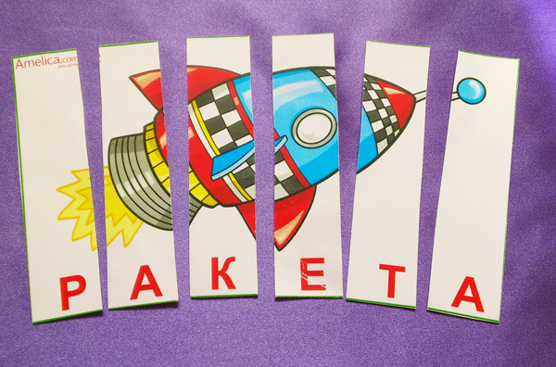
«Пазлы» «Ребусы»

Slide 18
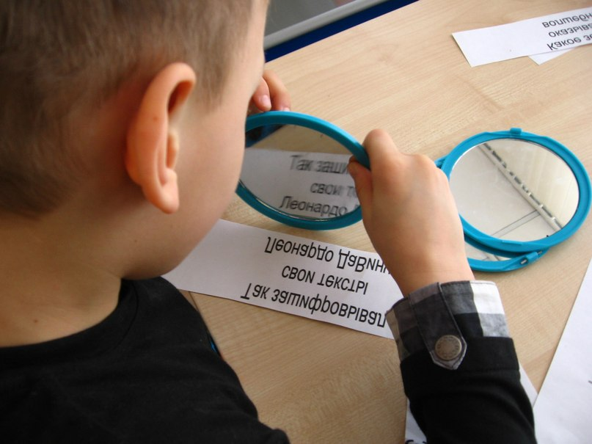
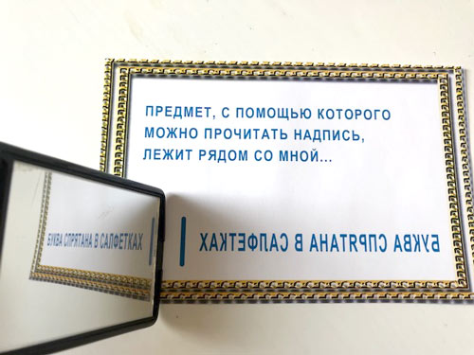
«Зеркало» – перевернутое слово нужно поставить к зеркалу, только в таком случае получиться его прочитать.

Slide 19
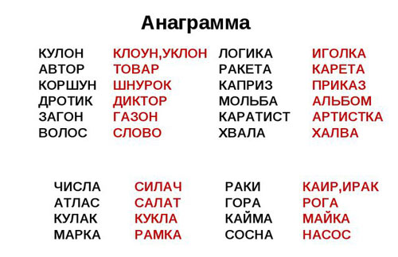
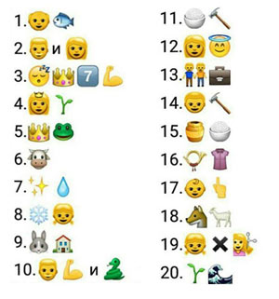
«Смайлики»
«Анаграммы»

Slide 20
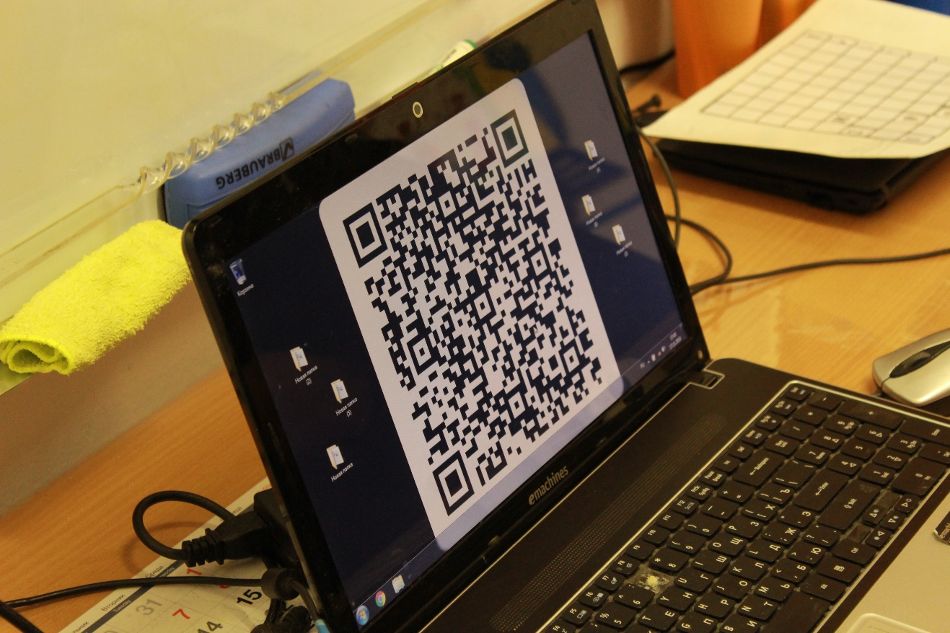
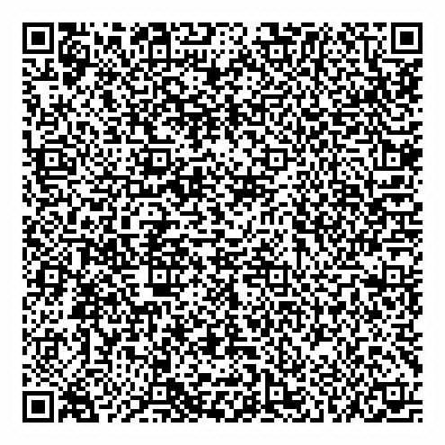
QR-коды

Slide 21
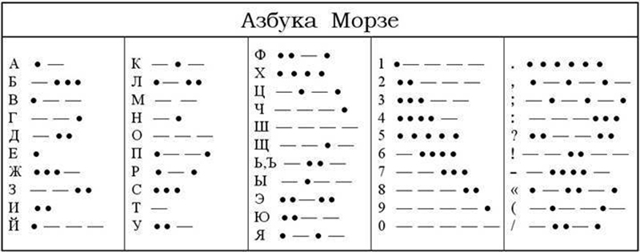
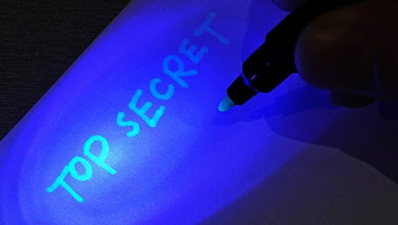
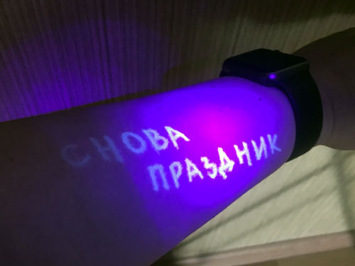
«Азбука Морзе»
«Невидимые чернила»

Slide 22
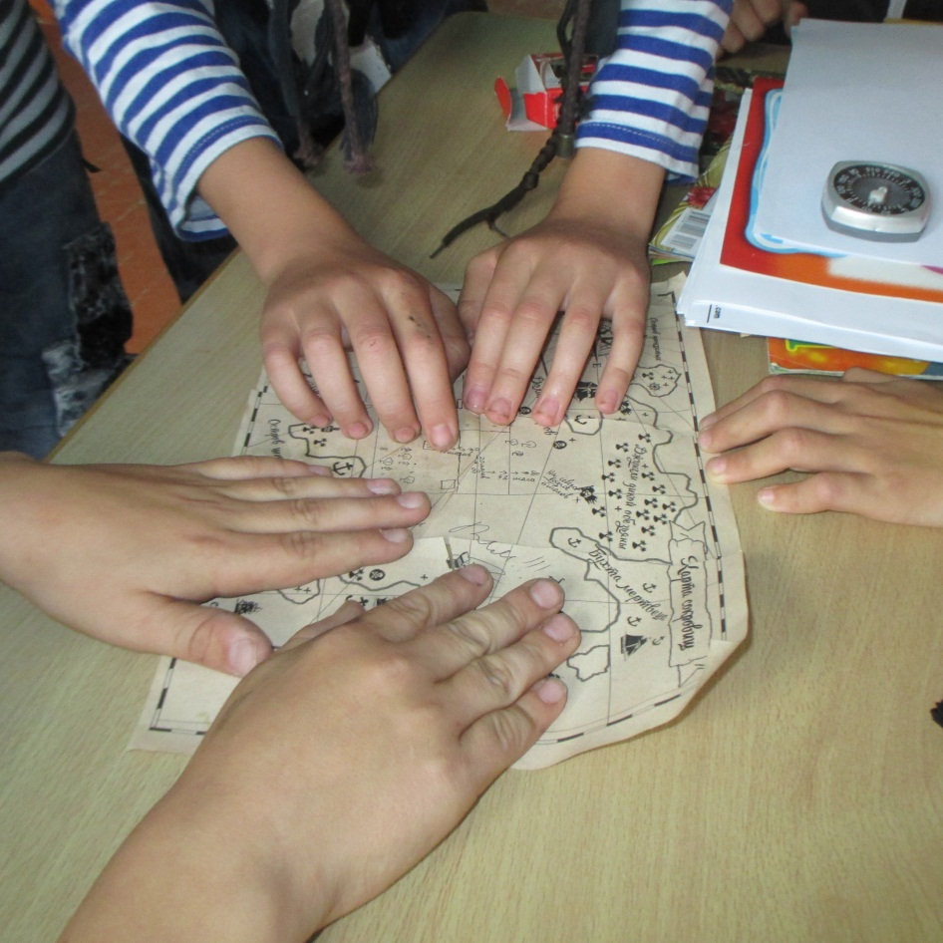
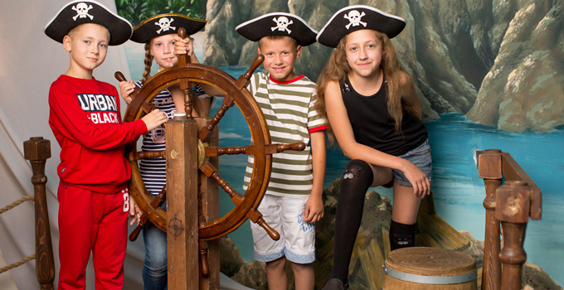
Завершение квест-игры

Slide 23
Программы-помощники при создании квеста
https://noisefx.ru/ - библиотека звуков
http://drkvest.ru/ - создатель квестов
http://rebus1.com/ - генератор ребусов
http://stqr.ru/ - создатель QR-кодов

Slide 24
Муниципальное автономное учреждение дополнительного образования «Дворец творчества детей и молодежи» «Творческие идеи и находки на этапах организации и проведения мероприятия»
Подготовила: Шмелева А.В
педагог-организатор ДЮЦ «Горка»
Норильск, 2020 г

